Slide 1
Istituto Comprensivo “Filippo de Pisis”
Iscrizioni per Anno Scolastico 2019-2020
Vieni insieme a noi alla primaria

Slide 2
Per informazioni e iscrizioni
Le iscrizioni si effettueranno on line dalle 8:00 del 7 gennaio 2019 alle 20:00 del 31 gennaio 2019.
Dalle ore 9:00 del 27 dicembre 2018 sarà possibile avviare la fase della registrazione sul sito web www.iscrizioni.istruzione.it.
Tutte le informazioni sono disponibili sul sito dell’Istituto all’indirizzo
www.icdepisis.it
Il personale di Segreteria sarà a disposizione per la consulenza:
Dal lunedì al venerdì dalle 11.30 alle 13.30;
Lunedì, martedì e giovedì anche dalle 15 alle 16.30.
Il Piano dell’Offerta Formativa è consultabile sul sito www.icdepisis.it

Slide 3
Open days
In occasione dell’apertura delle iscrizioni per il prossimo anno scolastico, le nostre sedi saranno aperte per incontri e visite guidate degli alunni e delle loro famiglie.

Slide 4
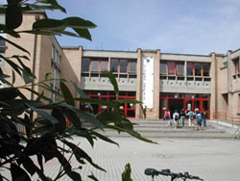
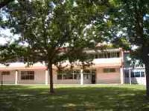
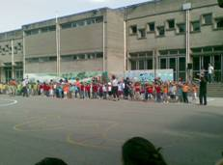
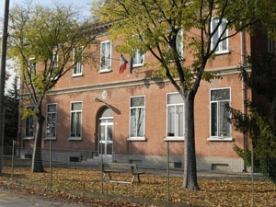
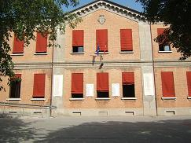
Le nostre scuole
Scuola secondaria di 1° grado F. De Pisis:
Sede di Ferrara
Sede di Porotto
Oltre venti anni di musica insieme
Scuole primarie:
G. Matteotti
Fondo Reno
A. Franceschini

Slide 5
Scuola Primaria G. Matteotti di Ferrara Via Svevo 1- Ferrara
I docenti della scuola incontreranno le famiglie e i bambini della scuola dell’infanzia nelle seguenti giornate:
Giorno | Data | Dalle ore | Alle ore | Attività
Sabato | 15 dicembre 2018 | 10 | 11.30 | Visita alla scuola e laboratori per i bambini presenti, gestiti anche dagli alunni delle classi quinte
Martedì | 18 dicembre 2018 | 17 | 18 | Visita alla scuola
Sabato | 19 gennaio 2018 | 10 | 12 | Visita alla scuola e laboratori per i bambini presenti, gestiti anche dagli alunni delle classi quinte
Sabato | 19 gennaio 2019 | 10.30 | 12 | La Dirigente Scolastica Maria Gaiani incontra le famiglie

Slide 6
Scuola Primaria A. Franceschini di Porotto Via Ladino 26 - Porotto
l docenti della scuola incontreranno gli alunni delle classi quinte della scuola primaria e le loro famiglie nelle seguenti giornate:
Giorno | Data | Dalle ore | Alle ore | Attività
Mercoledì | 12 dicembre 2018 | 17:30 | 18:30 | Visita alla scuola
Sabato | 12 gennaio 2019 | 9:00 | 10:00 | La Dirigente Scolastica Maria Gaiani incontra le famiglie
Giovedì | 17 gennaio 2018 | 16:30 | 18:30 | Visita alla scuola e laboratori per i bambini presenti

Slide 7
Scuola Primaria di Fondo Reno Via Catena 98-Fondo Reno
l docenti della scuola incontreranno gli alunni delle classi quinte della scuola primaria e le loro famiglie nelle seguenti giornate:
Giorno | Data | Dalle ore | Alle ore | Attività
Martedì | 18 dicembre 2018 | 17:00 | 18:30 | Visita alla scuola
Sabato | 12 gennaio 2019 | 9:00 | 10:00 | La Dirigente Scolastica Maria Gaiani incontra le famiglie presso la sede della scuola Franceschini di Via Ladino 26 a Porotto
Martedì | 15 gennaio 2018 | 17:00 | 18:30 | Visita alla scuola e laboratori per bambini

Slide 8
Incontri per le famiglie
Sono previsti incontri per i genitori delle classi prime durante le settimane precedenti l’inizio delle lezioni.
Il calendario sarà pubblicato sul nostro sito web.

